Slide 1
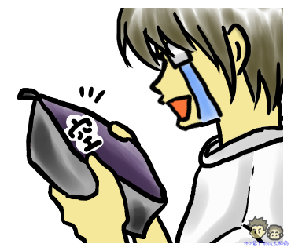
空.ADJ
他的钱包空了，他觉得自己好穷

Slide 2
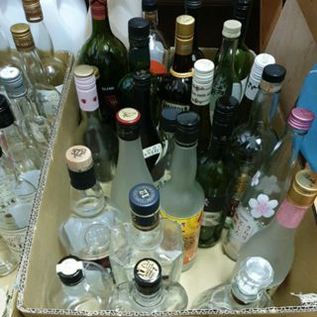
空.ADJ
地上有一些空酒瓶，看来他真的喝了很多酒

Slide 3
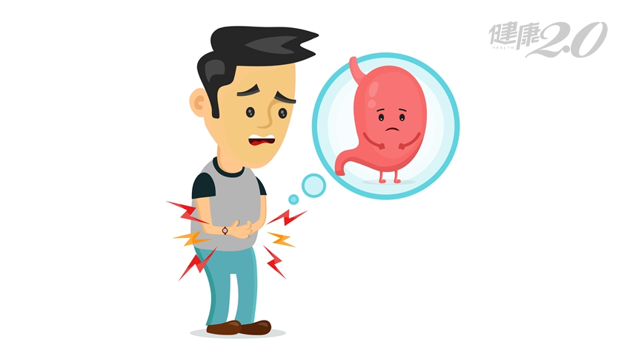
空.ADJ
他觉得自己的肚子很空，太饿了

Slide 4
你觉得自己什么东西很空呢?

Slide 5
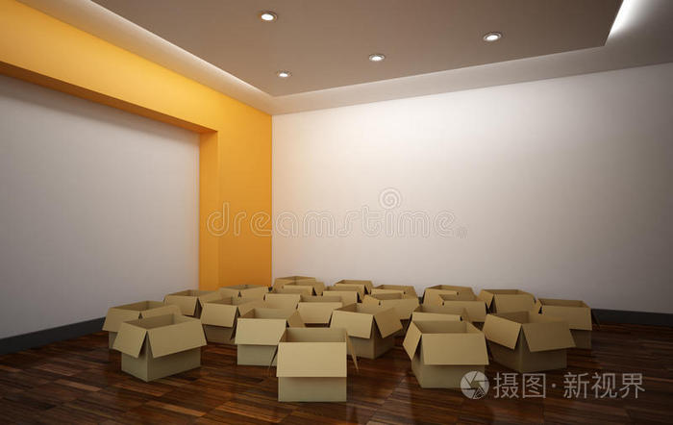
盒子.N
他买了很多东西，房间里现在有很多空盒子

Slide 6
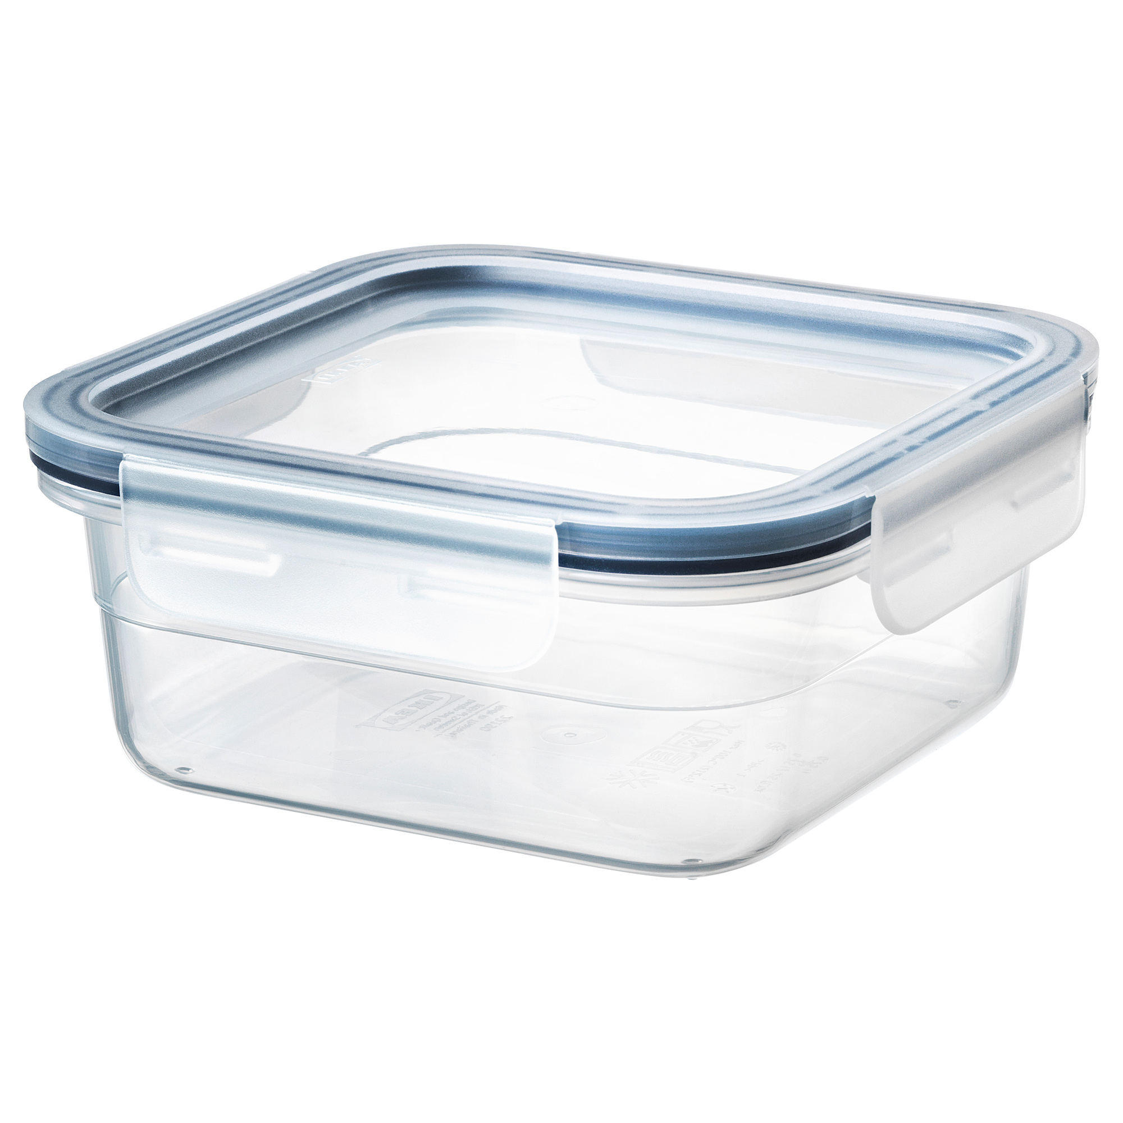
盒子.N
他去超市买了一个保鲜盒

Slide 7
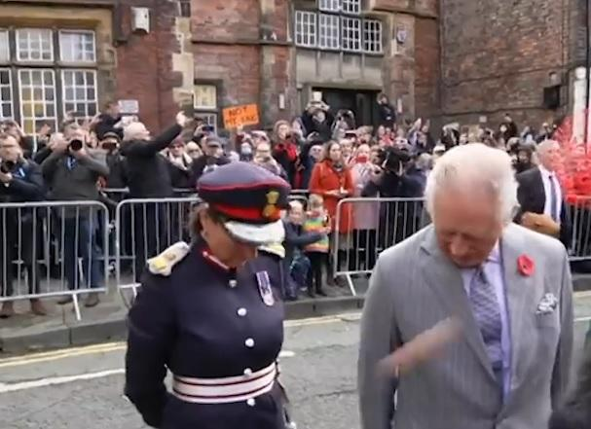
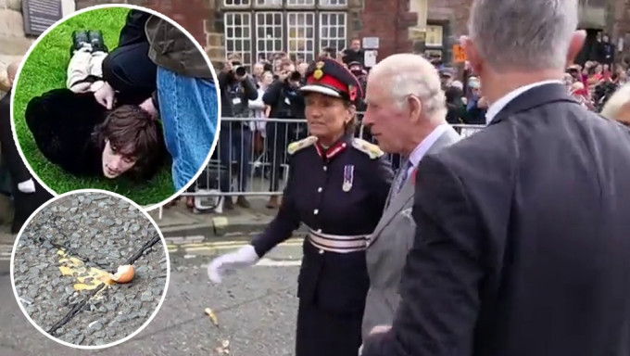
扔.V
他被扔了鸡蛋

Slide 8
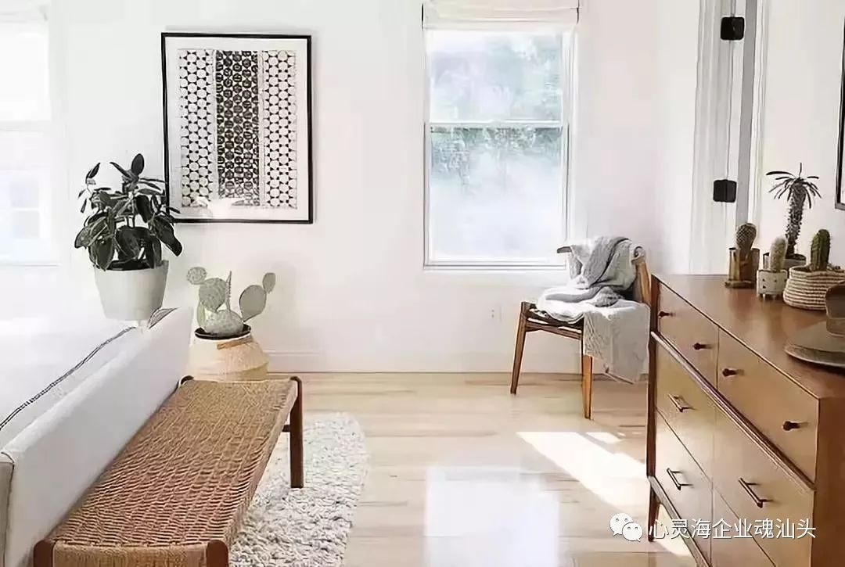
扔.V
他把空盒子都扔出去了，房间变得很干净

Slide 9
你最近扔了哪些东西呢?

Slide 10
你扔东西之前会考虑些什么呢?

Slide 11

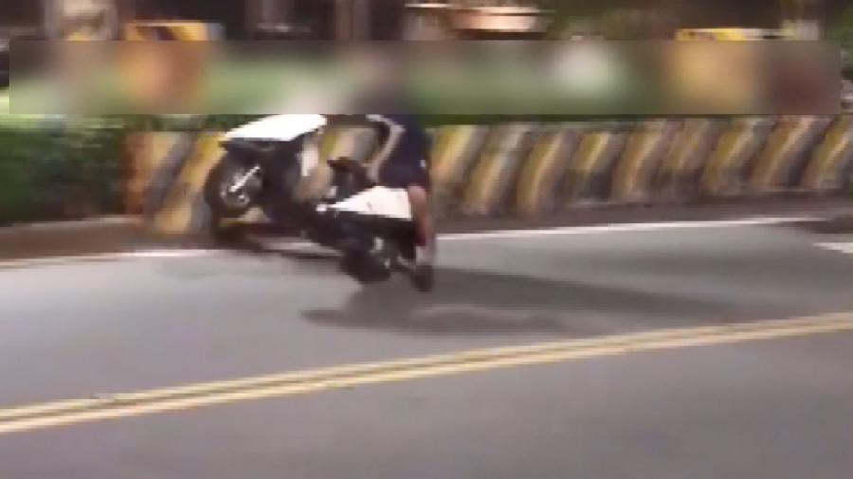
速度.N
那台摩托车的速度非常快，很快被警察盯上了

Slide 12
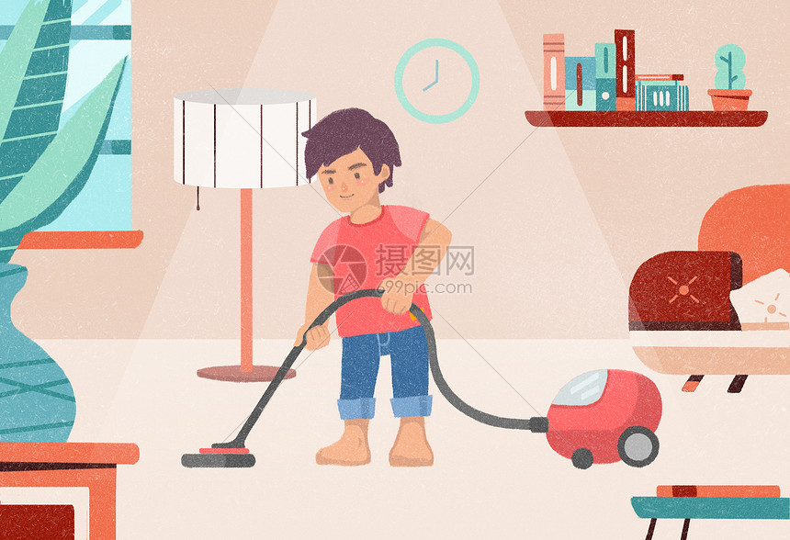
速度.N
他们以最快的速度把房间打扫干净

Slide 13
你做事情速度最快的时候是什么时候呢?

Slide 14
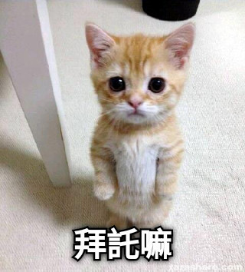
小组:
你们如果开一家旅馆，在整理退房的房间时，你们觉得会遇到什么问题呢?该怎么解决呢?
至少想五个

Slide 15
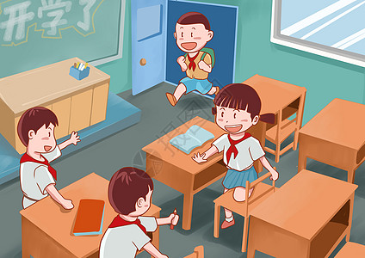
以……V
他以最快的速度跑到学校，避免了迟到

Slide 16
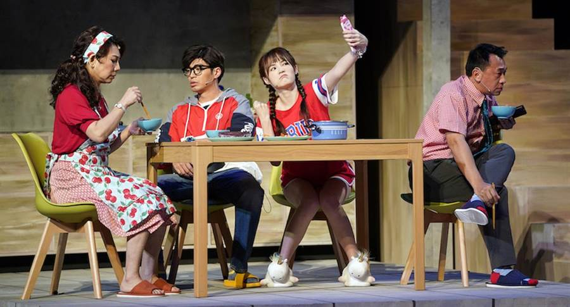
以……V
以他们的能力很难完成那件事

Slide 17
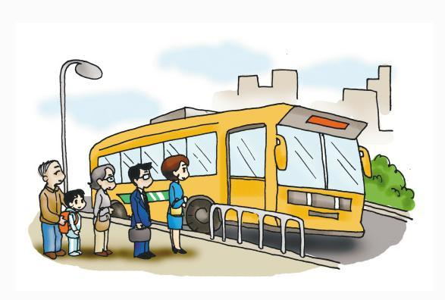
以……V
现在很多人会以多走路或多搭公共交通工具来保护地球

Slide 18
你平常是用什么样的心情上课呢?

Slide 19
你平常是用什么样的心情工作呢?

Slide 20
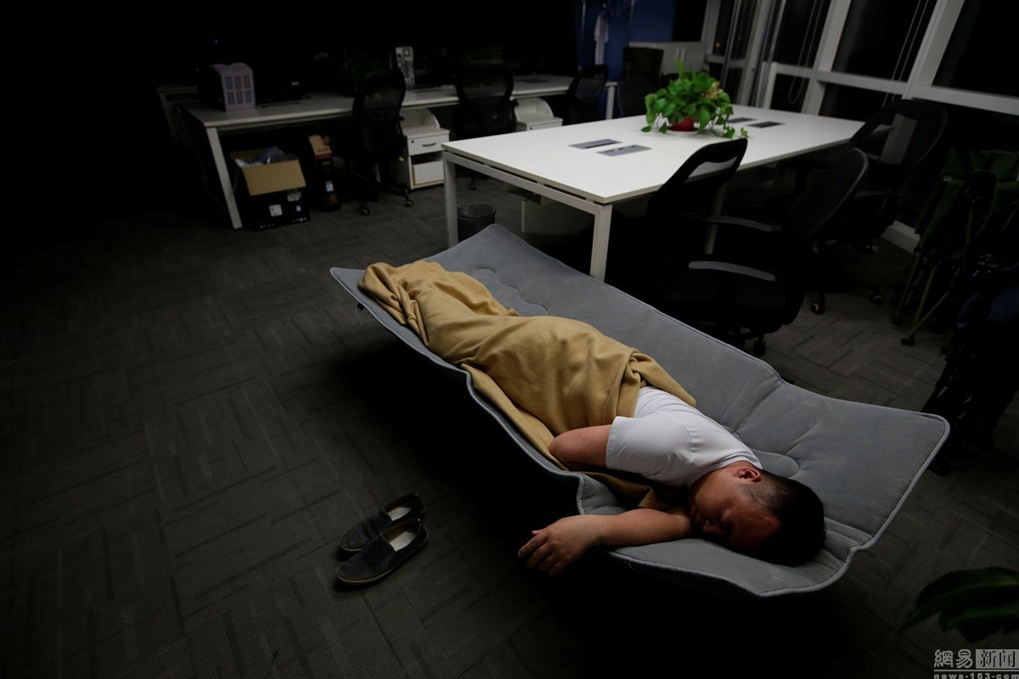
以A为B
=
把A当作B
他工作太认真了，已经以公司为家了
把公司当作家了

Slide 21

以A为B
=
把A当作B
他很喜欢帮助别人，他以帮助别人为自己的快乐
把帮助别人当作自己的快乐

Slide 22
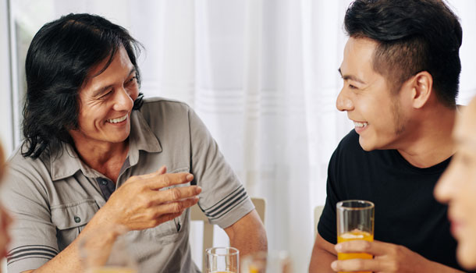
以A为B
=
把A当作B
他中文非常好，已经可以以中文为第二母语了
把中文当作第二母语了

Slide 23

以A为B
=
把A当作B
这个客人喜欢以自己的想法为主

Slide 24
你在做放假的计划时，会以什么为主呢?

Slide 25
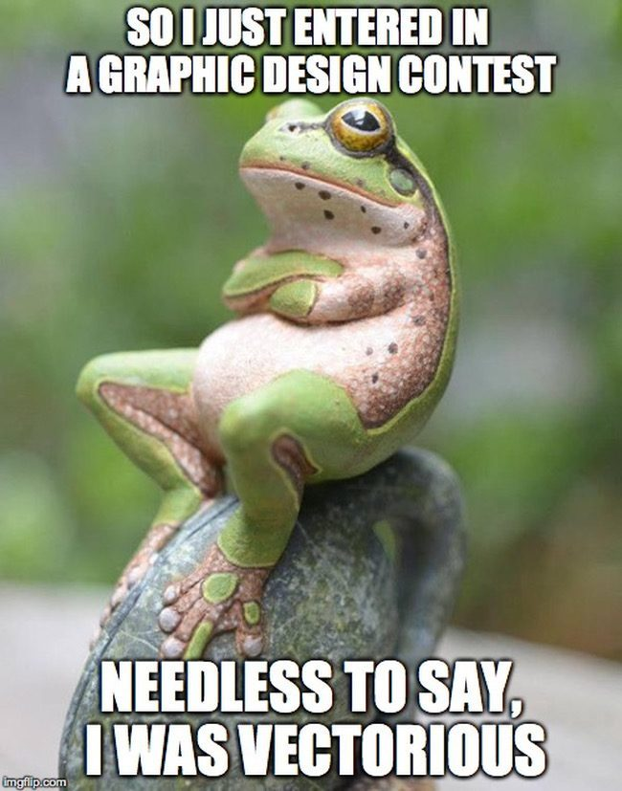

Slide 26
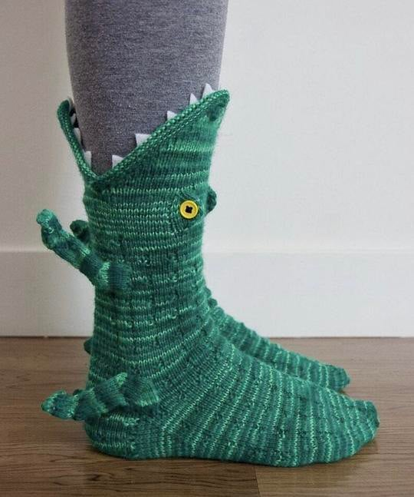

Slide 27
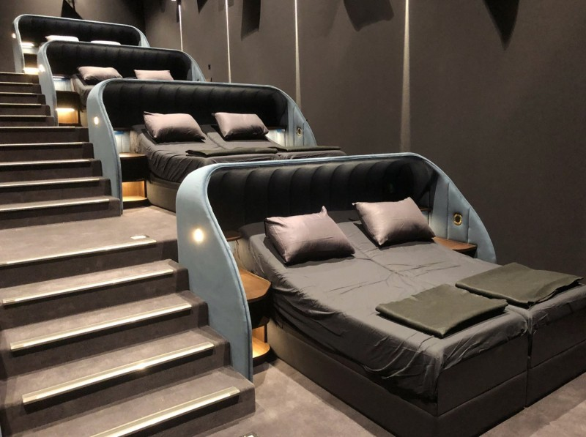

Slide 28
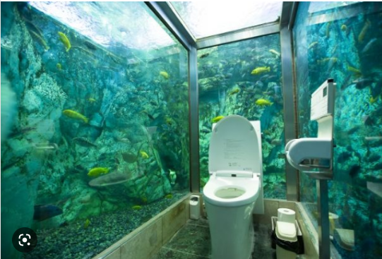

Slide 29
以.conj
，
A
以
B
S

Slide 30
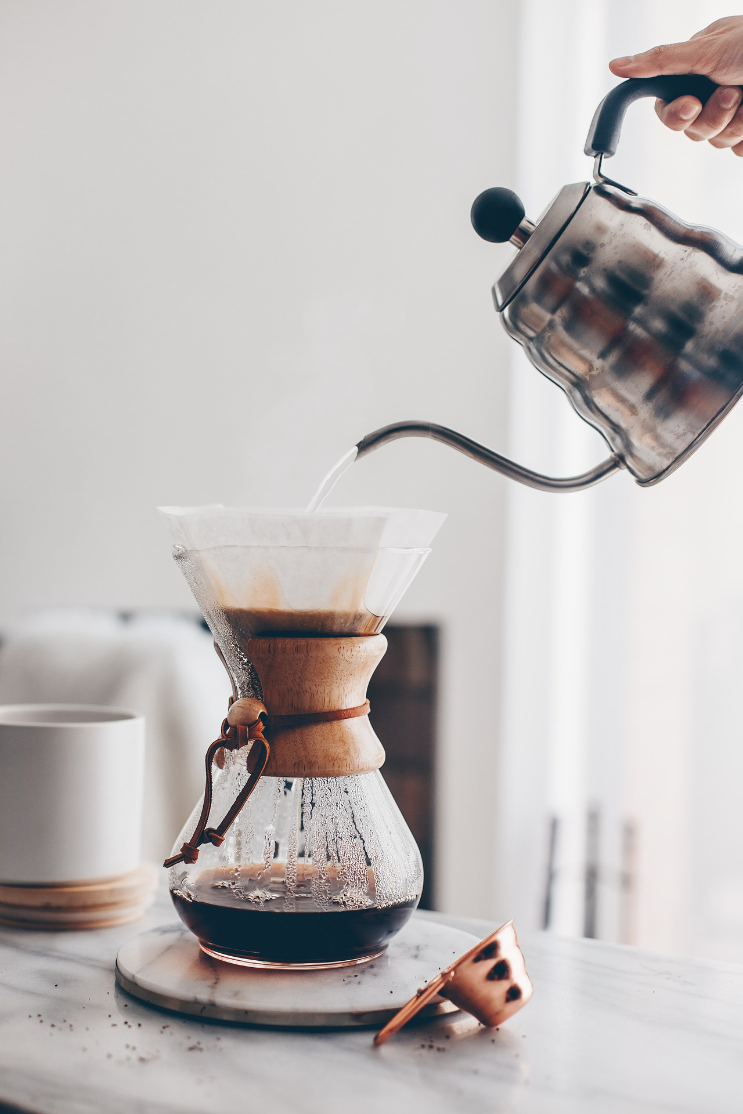
以.conj
她每天早上起床后都会泡一杯咖啡，以开始她的一天

Slide 31
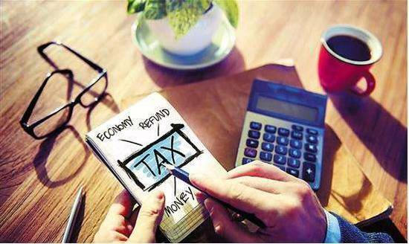
以.conj
政府决定增加环保税，以保护地球

Slide 32
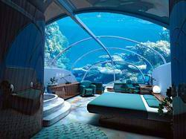
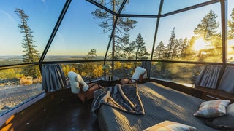
以.conj
这家酒店决定设计特别的房间，以吸引新的客人来
Notes:
01

Slide 33
讨论
如果你们要开一间环保旅馆，你们会怎么设计呢?
以什么为你们的特色呢?
要怎么吸引客人呢?
以……V
以.conj
以A为B
Notes:
02

Slide 34
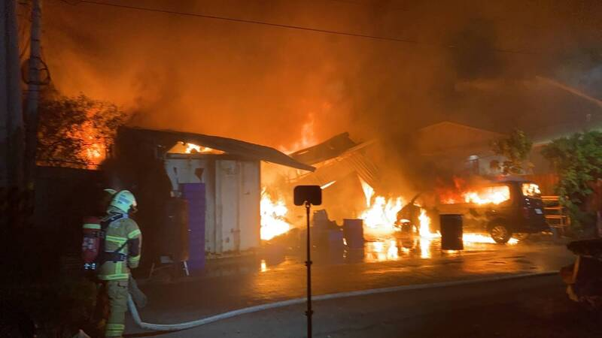
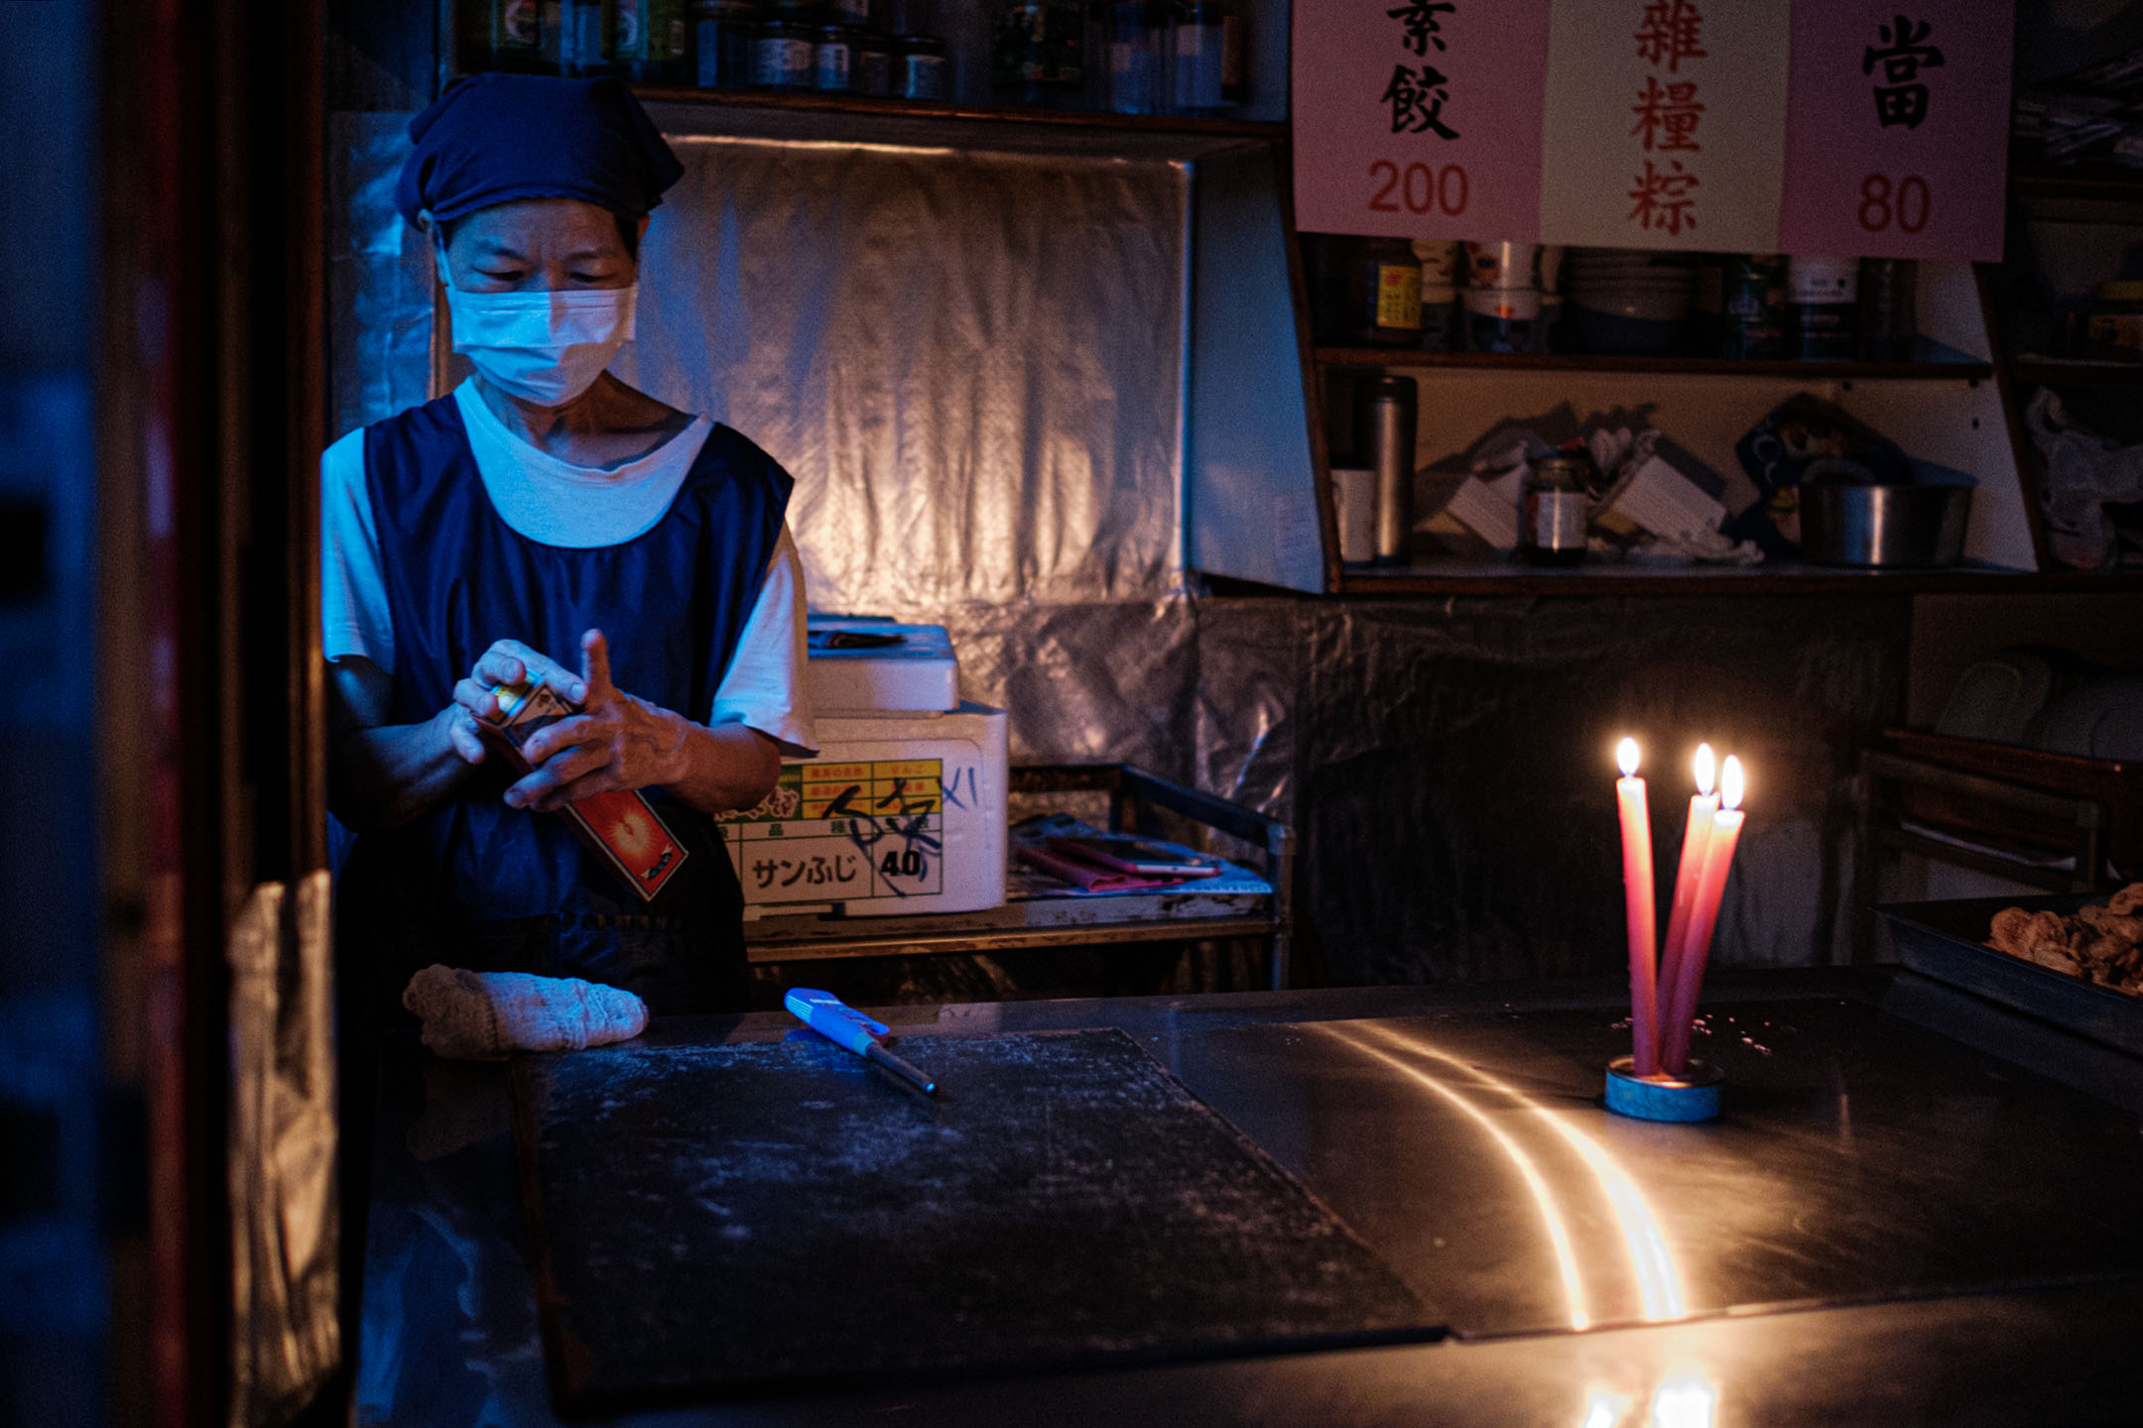
停.V
因为工厂失火的关系，今天停电了

Slide 35
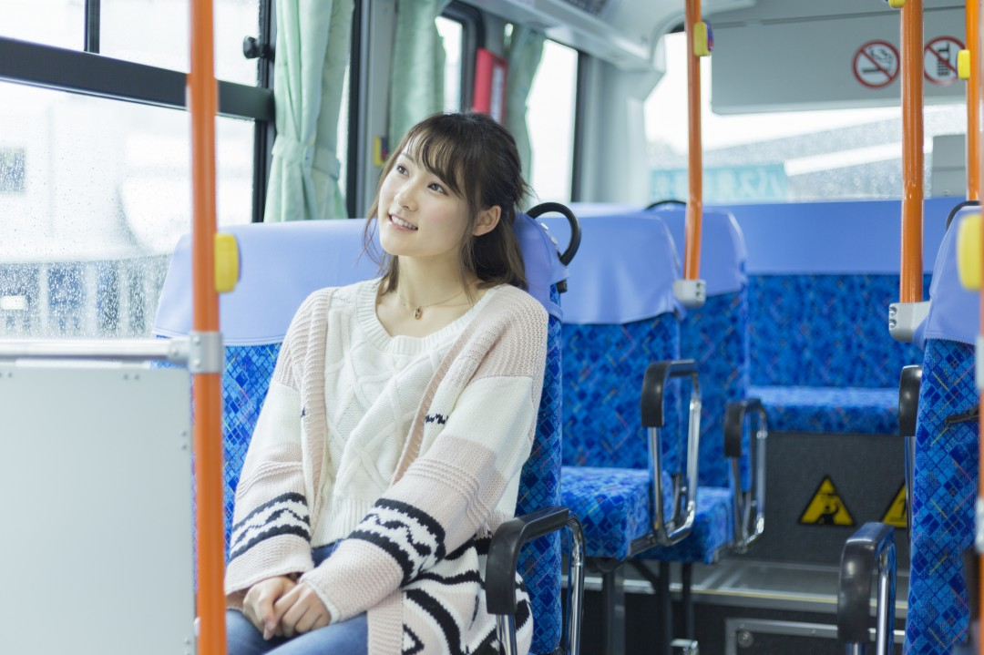
停.V
她把车停在家里，今天她是坐公交车上的班

Slide 36

停.V
在写到快结局的时候，她突然停笔不写了

Slide 37

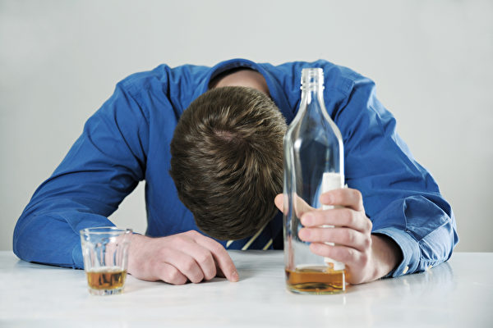
停.V
停!别喝了!你喝太多了

Slide 38
明天不上班
明天停班

Slide 39
明天不上课
明天停课

Slide 40
明天电视剧不播
明天电视剧停播

Slide 41
你以前有遇到过停电或停水吗?
电线杆

Slide 42
如果你们的旅馆突然碰到停电或停水，
你们会怎么办呢?
备用发电机

Slide 43
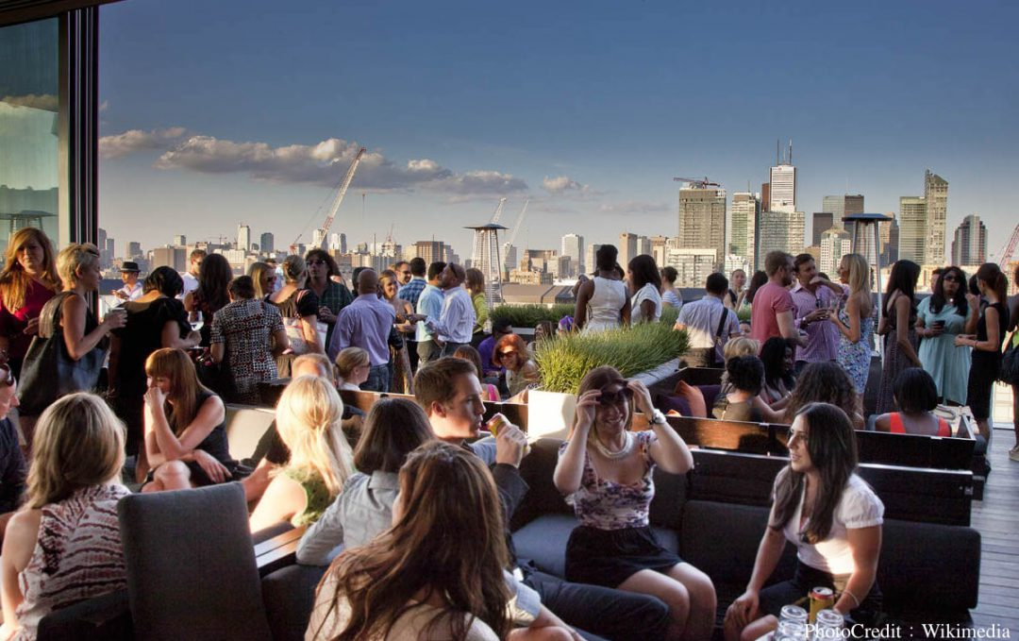

得意.ADJ
他因为今天旅馆的客人很多而很得意

Slide 44

得意.ADJ
他得意地说到:「还得是我来!」

Slide 45
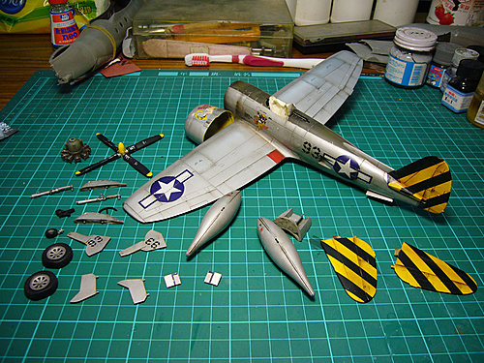

得意.ADJ
他完成了这个他做了很久的模型，他很得意

Slide 46
你做过最得意的事情是什么事情呢?

Slide 47

目的.N
他跟你当朋友的目的是为了你的钱，小心点

Slide 48

目的.N
很多节日的目的是提醒我们一些很重要的事情

Slide 49
对你来说工作的目的是什么呢?

Slide 50
你觉得环保的目的是什么呢?

